Slide 1
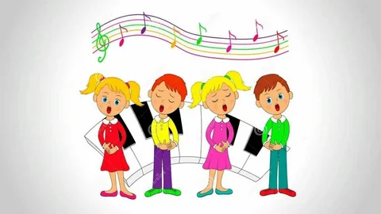
Особенности работы музыкального руководителя в группе компенсирующей направленности для детей с тяжелыми нарушениями речи

Slide 2

Музыкально-дидактические игры для слушания музыки

Slide 3




Что ты чувствуешь?

Slide 4



Какое у тебя настроение

Slide 5
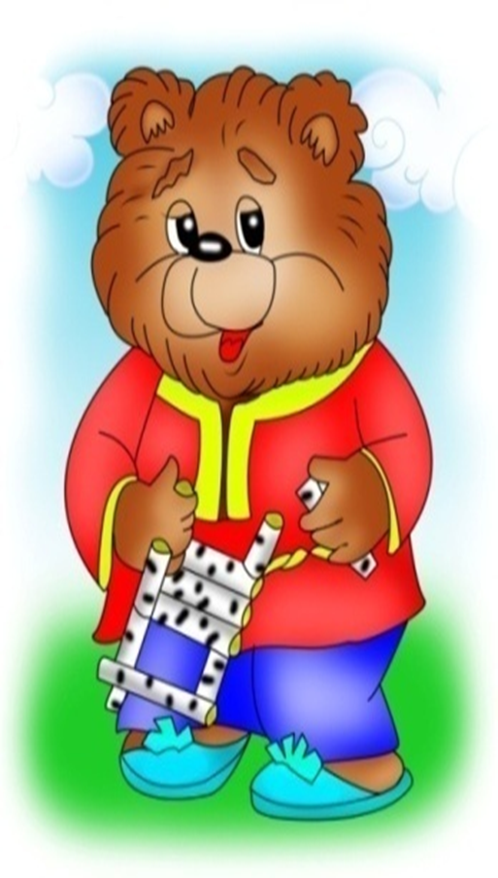
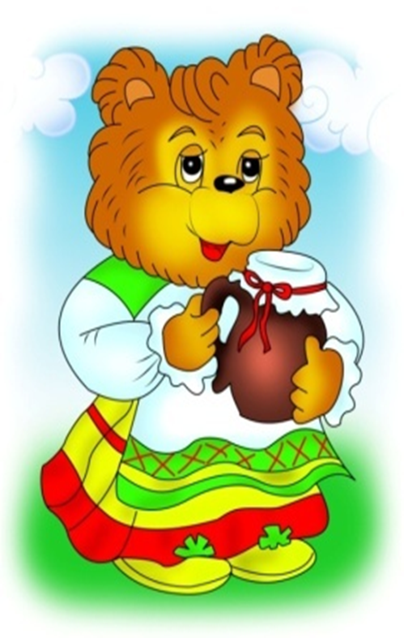
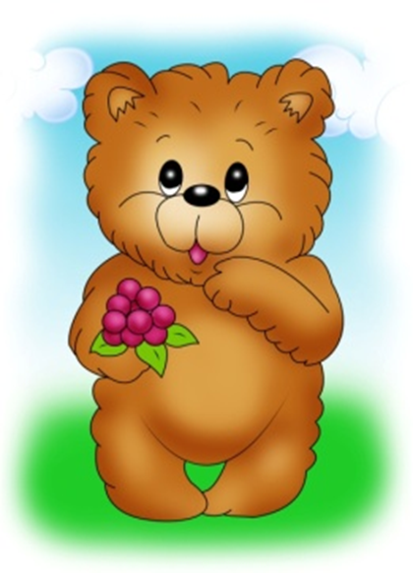
Чей это голос?

Slide 6
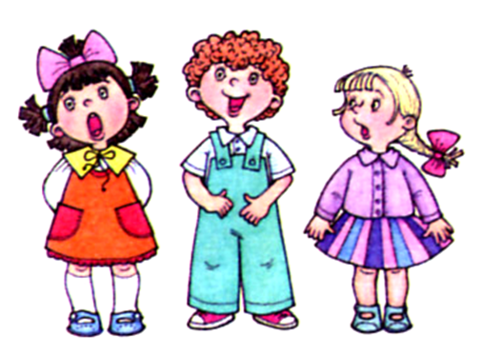
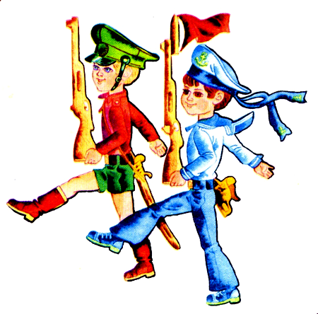
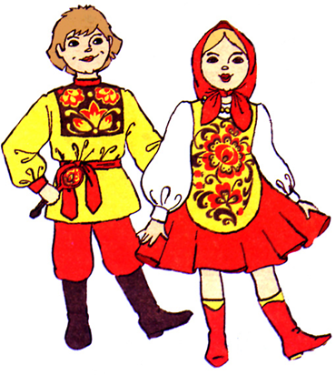
Марш. Песня. Танец.

Slide 7
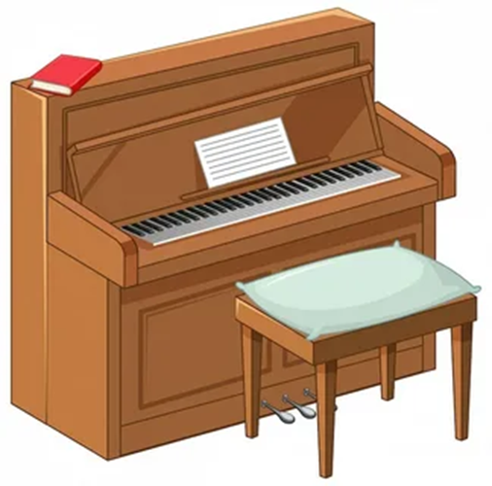
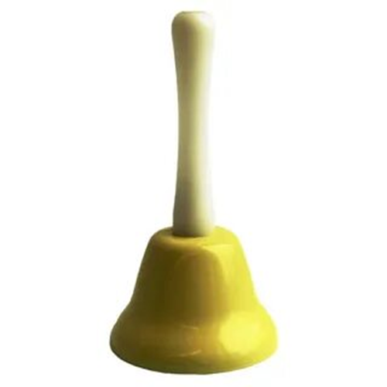
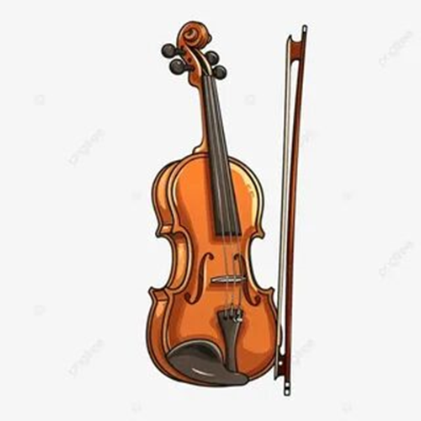
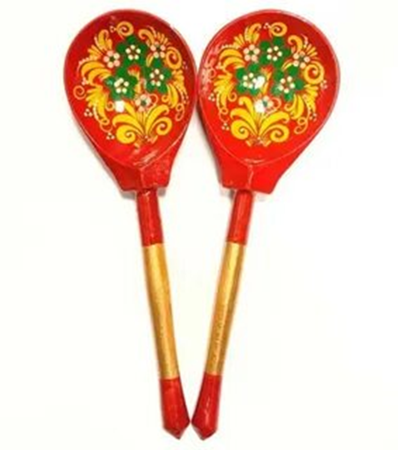
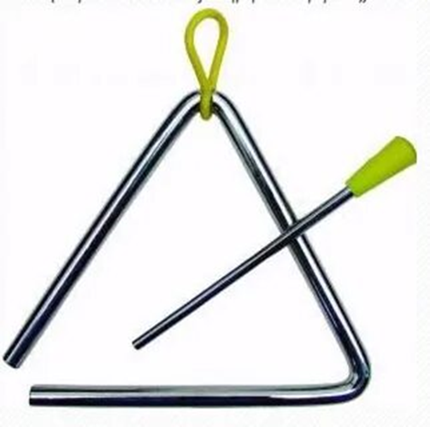
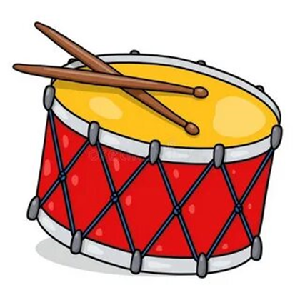
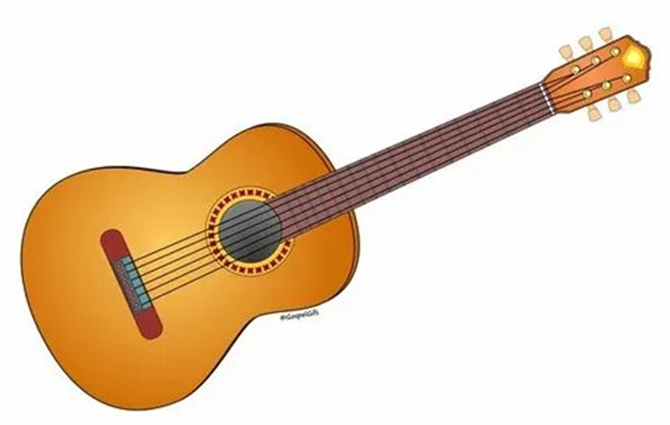
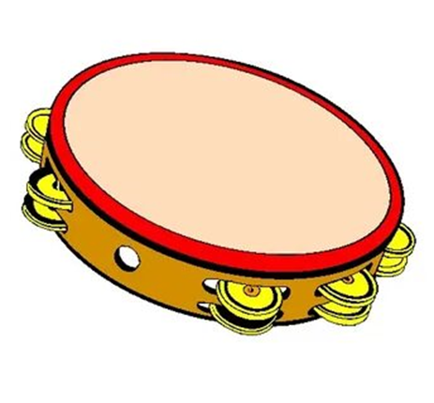
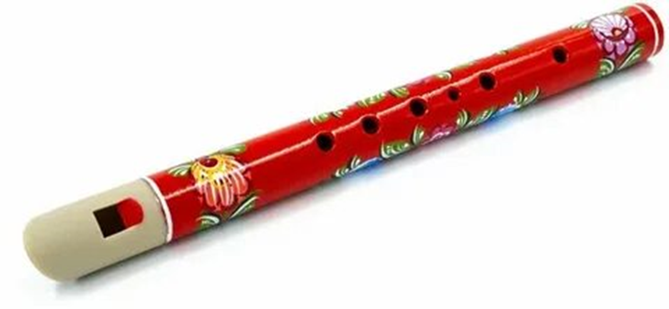
Знакомимся с инструментами и их звучанием

Slide 8



Музыка в цвете

Slide 9
Самостоятельная работа на определение лада музыки

Slide 10
Полная характеристика произведения
Лад
Характер
Жанр
Тембр
Цвет
Инструмент

Slide 11
